Slide 1
Règles Cardinales 2021
Harsco Environmental
Europe West
Mars 2021

Slide 2
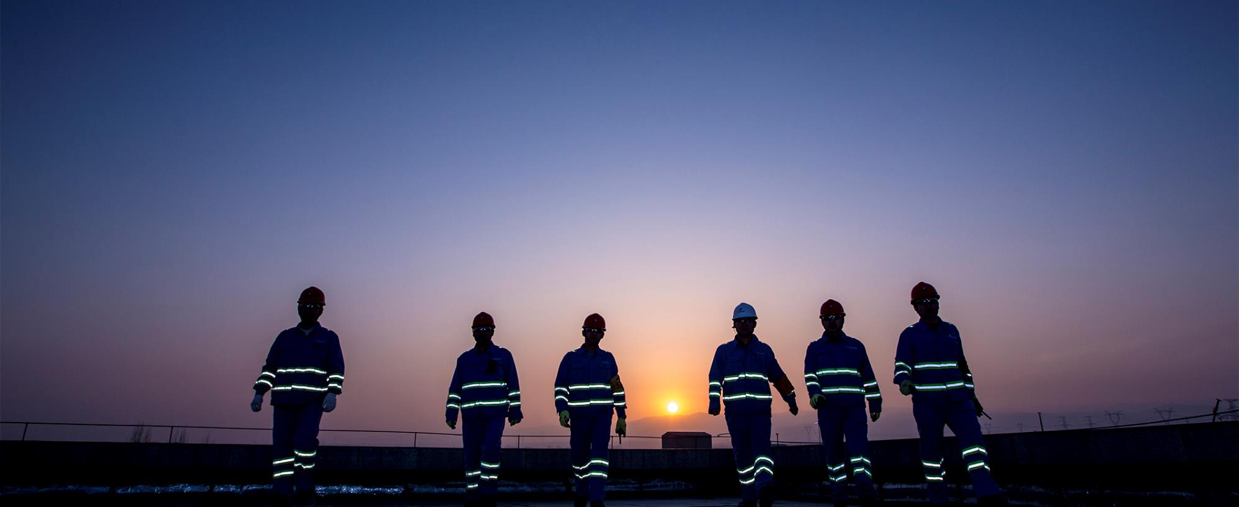



ORDRE DU JOUR
Développement des Règles Cardinales
Présentation des Règles Cardinales
Violation des Règles Cardinales

Slide 3
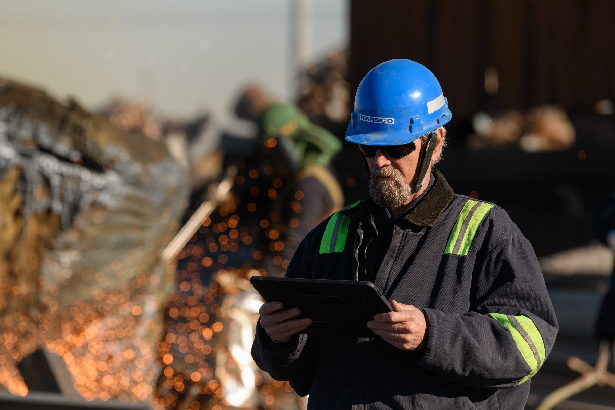



COMMENT ?
HARSCO A DÉVELOPPÉ LES RÈGLES CARDINALES EN UTILISANT :
01
02
03
Les risques significatifs issus des opérations réalisées sur les sites Harsco
Les incidents majeurs, voire potentiellement mortels survenus sur les sites Harsco
Les exemples de règles cardinales développées par d’autres entreprises issues de l’industrie sidérurgique
Ces règles ne sont pas nouvelles, et sont inhérentes à nos opérations depuis de longues années.

Slide 4
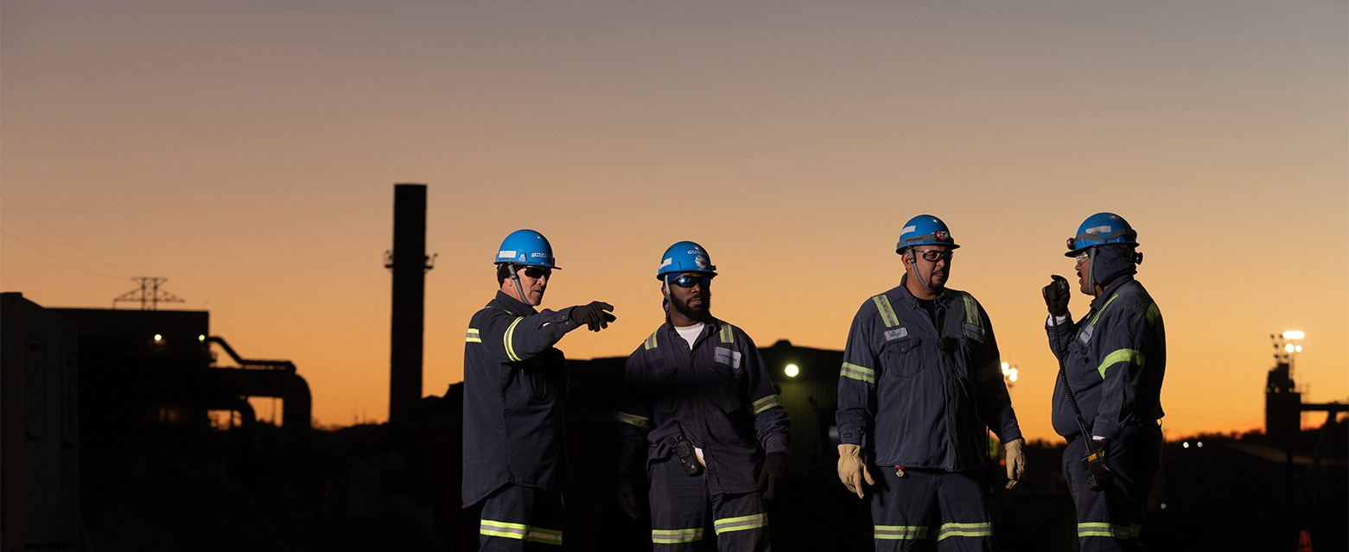
QUOI?
Les Règles Cardinales ont été instaurées pour prévenir les risques d’accident mortel sur les sites Harsco.
Les Règles Cardinales sont utilisées conjointement aux moyens de prévention existants pour garantir l’exercice de nos opérations en sécurité.
Les Règles Cardinales sont des moyens de prévention applicables à tous nos salariés, intérimaires, sous-traitants et visiteurs, qui s’engagent personnellement à les respecter.

Slide 5
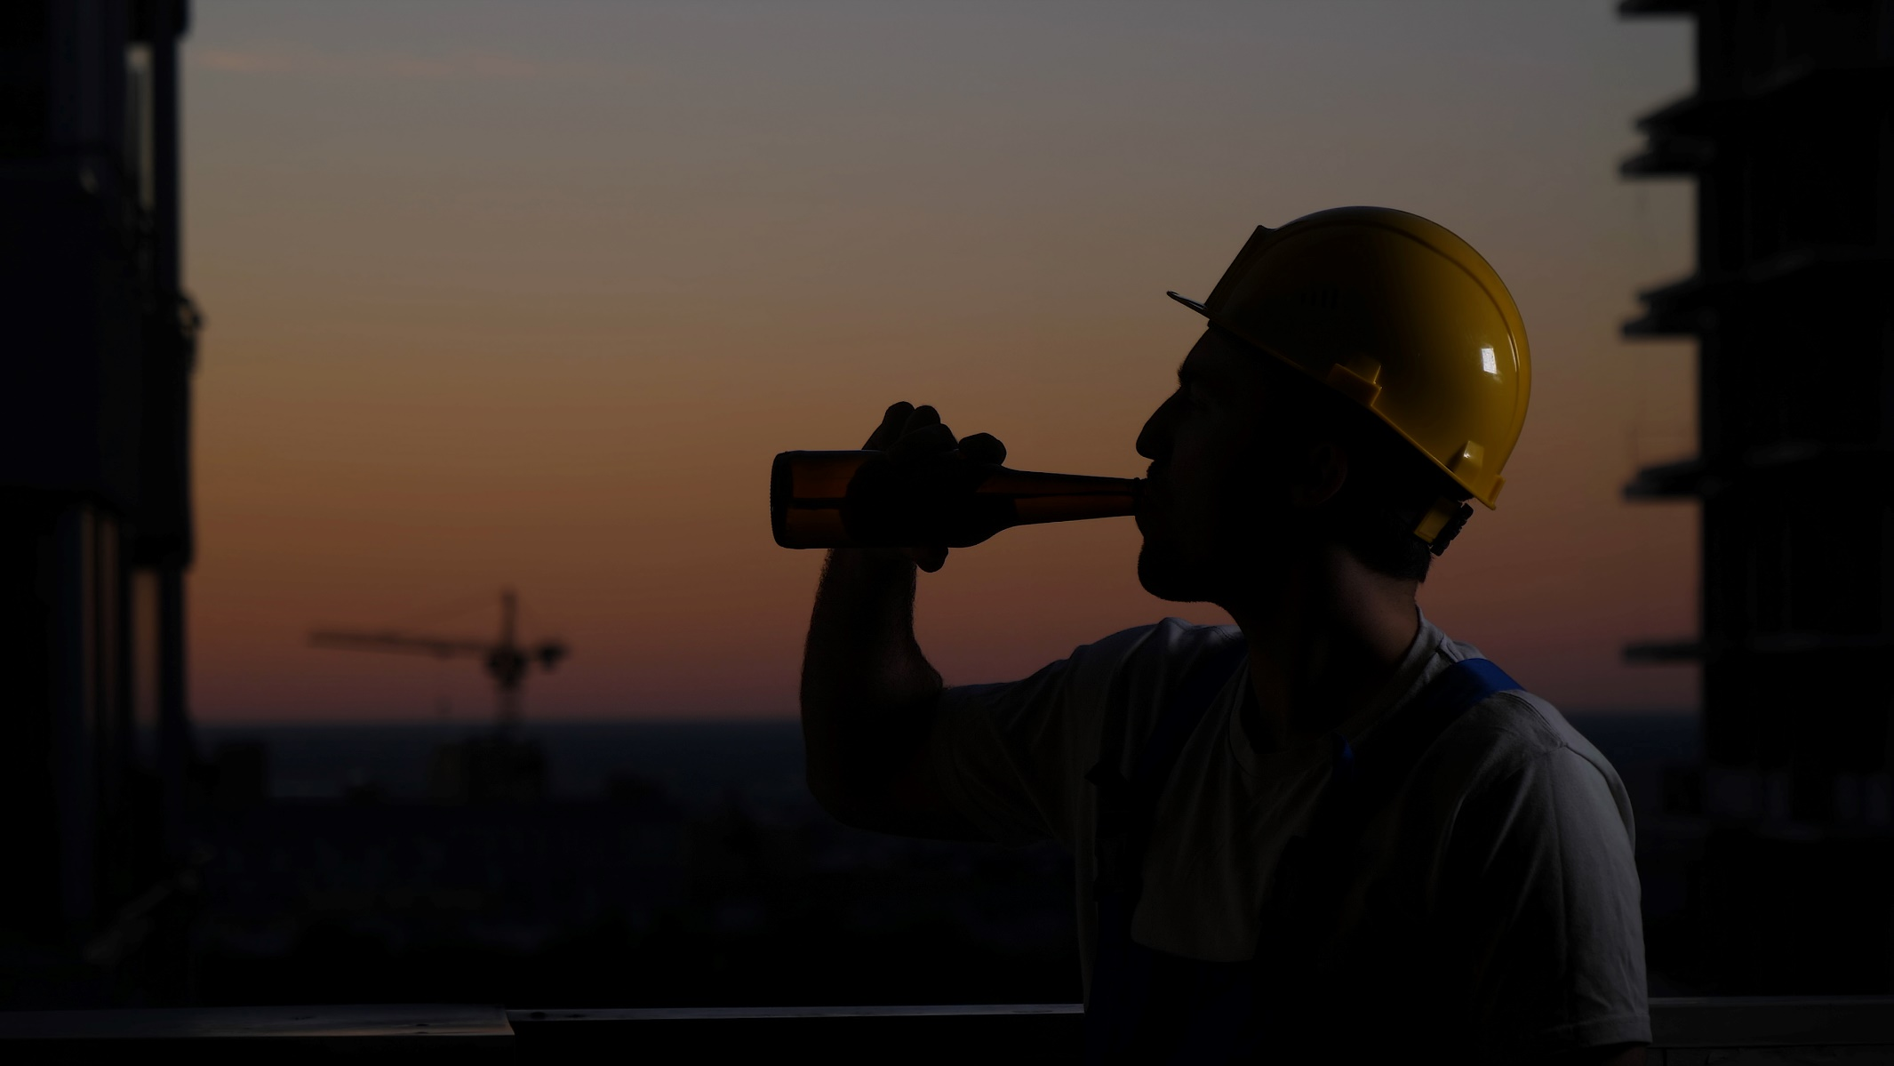
LES RÈGLES
  1
Drogues & Alcool
Être apte à travailler
Je m’ENGAGE à me rendre sur mon lieu de travail en bonnes conditions physiques, SANS ÊTRE sous l’influence de l’alcool, la drogue ou autres substances psychoactives.
Notes:
Les personnes sous l’emprise de l’alcool, la drogue ou autres substances psychoactives ne sont pas autorisées à entrer sur un site Harsco.
Les effets de l’alcool, la drogue ou autres substances psychoactives réduisent votre capacité à travailler en sécurité.
La prescription de certains médicaments doit également être prise en considération et discutée avec le médecin du travail. Si vos capacités peuvent être affectées par la prise de médicaments, Harsco doit en être informé.

Slide 6
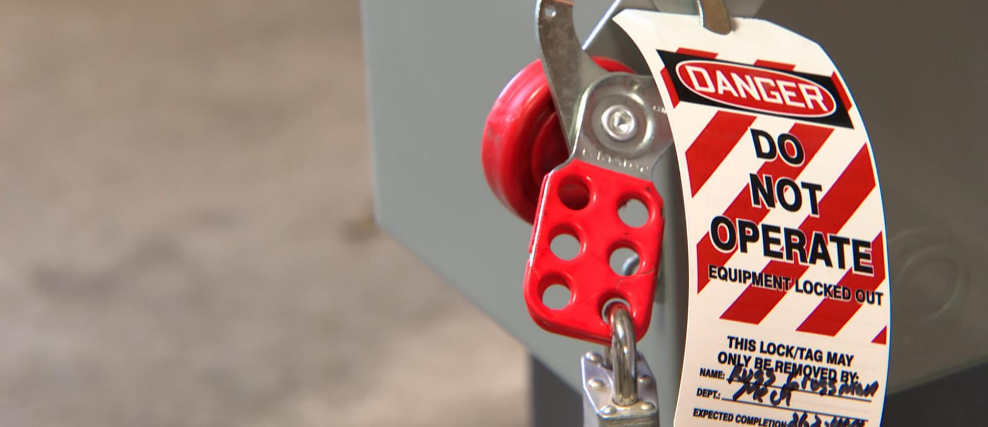

LES RÈGLES
  2
Consignation
Je RESPECTE en permanence les procédures de consignation, déconsignation et vérification (zéro énergie).
Notes:
L’électricité, la température et la pression des lignes de production, les énergies mécaniques, hydrauliques, les accumulateurs, sont des risques communément rencontrés dans nos métiers.
Assurez-vous d’avoir reçu la formation et les autorisations adéquates pour réaliser des opérations impliquant une énergie quelconque, et d’avoir les ressources nécessaires au respect de ces procédures.

Slide 7
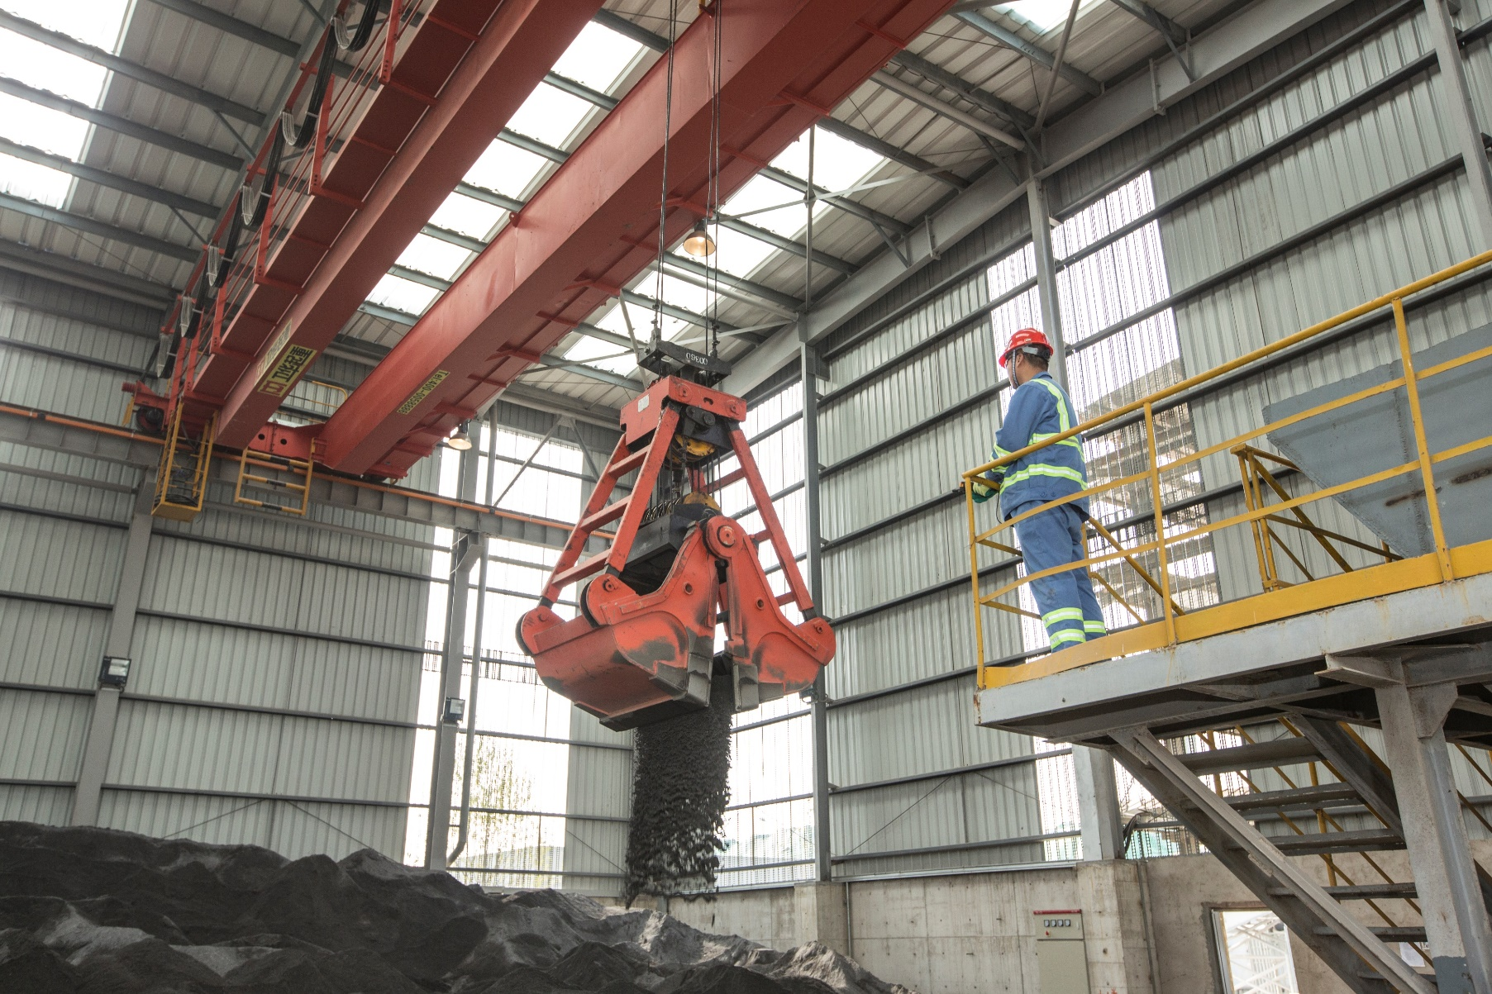

LES RÈGLES
  3
Dispositifs de sécurité
Je m’ASSURE que les dispositifs de sécurité fonctionnent correctement et ne soient pas contournés ou désactivés
Notes:
Les dispositifs de sécurité sont mis en place pour vous protéger, ainsi que vos collègues.
Aucune personne n’est autorisée à contourner un dispositif de sécurité, sans une analyse de risques préalable et l’autorisation de son manager.

Slide 8
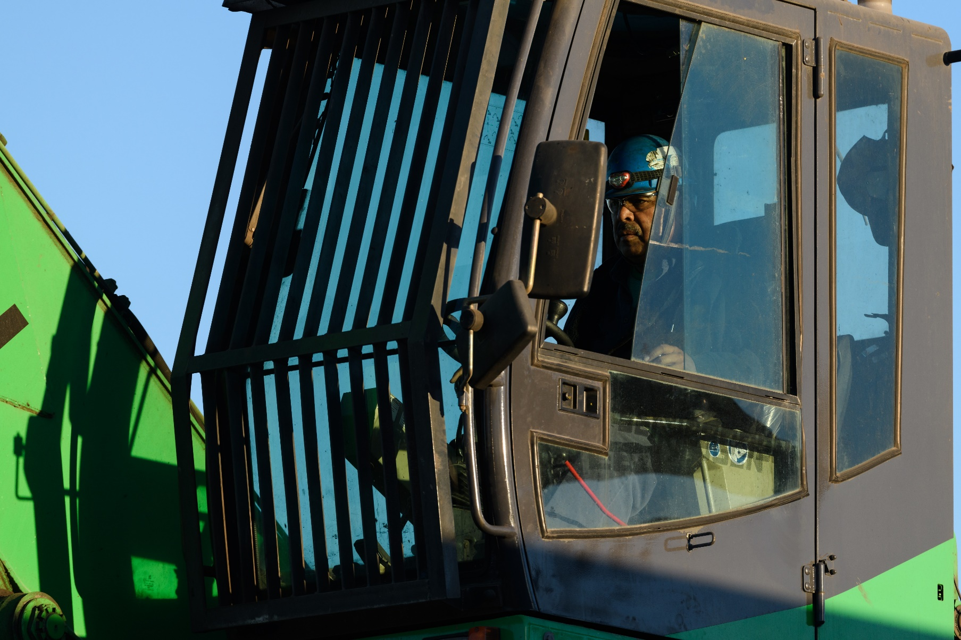

LES RÈGLES
  4
Equipements
Je n’UTILISE que les équipements pour lesquels j’ai été formé et suis dûment autorisé à utiliser
Notes:
Vous ne devez jamais utiliser un équipement ou un outil pour lequel vous n’avez pas été formé à l’utilisation.
Vous êtes en droit de refuser d’utiliser un équipement ou un outil pour lequel vous n’avez pas été formé à l’utilisation.
Si vous avez été formés, mais estimez avoir besoin d’un recyclage, demandez-le.

Slide 9
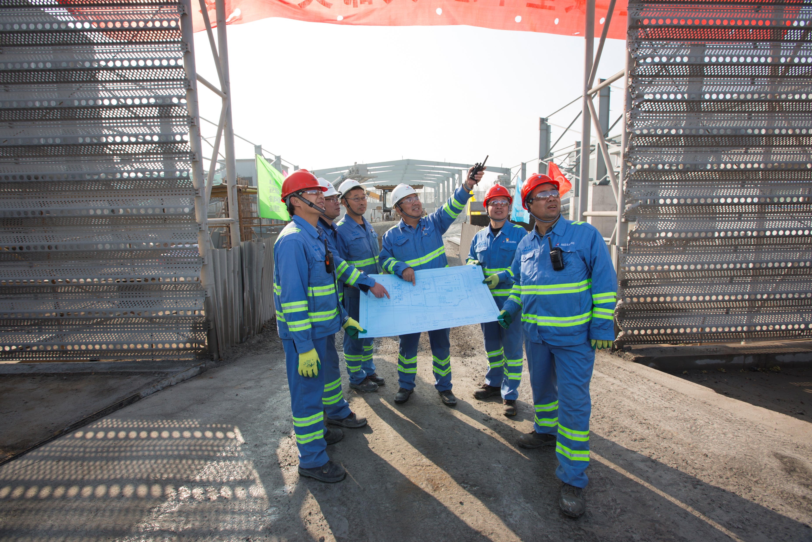

LES RÈGLES
  5
Procédures Opérationnelles
Je RESPECTE, en toutes circonstances, les modes opératoires en sécurité, pour les tâches que je réalise et j’INTERVIENS auprès de mes collègues qui ne travailleraient pas en sécurité
Notes:
Toutes les tâches routinières doivent être couvertes par un mode opératoire et une analyse de risque à jour.
Je dois être formé et autorisé pour chacune des tâches que je réalise.
Une analyse de risques avant intervention doit être réalisée pour toutes tâches non-routinières.

Slide 10
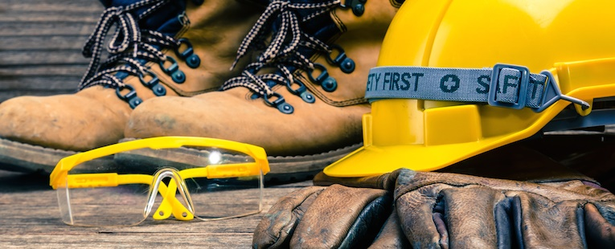

LES RÈGLES
  6
EPI – Equipement de Protection Individuel
J’UTILISE les EPI adaptés aux tâches que je réalise.
Notes:
L’utilisation et l’entretien des EPI nécessaires pour la réalisation des opérations, relève de votre responsabilité.
Si les EPI adaptés ne sont pas disponibles, vous êtes en droit de refuser la réalisation de l’opération.
Si vos EPI sont endommagés, restituez-les et demandez-en des nouveaux.

Slide 11


LES RÈGLES
  7
Rapport d’Incident
Je SIGNALE immédiatement tout fait accidentel dont je suis témoin et participe à l’analyse du fait en question
Notes:
Tous presqu’accidents, incidents matériels, accidents corporels doivent être signalés immédiatement à l’équipe de management sur tous les sites Harsco.
Tout fait accidentel doit être analysé, afin de garantir la mise en place de mesures préventives et la communication du fait à l’ensemble de l’Organisation.

Slide 12

LES RÈGLES
  8
“3 Points d’Appui”
J’UTILISE la règle des “3 points d’appui”, lors de la montée, la descente d’un équipement mobile, d’un escalier, d’une échelle ou d’une plateforme.
Notes:
Tous les employés doivent respecter la règle des 3 points d’appui lors de la montée et la descente d’un équipement.
Il est impératif de signaler immédiatement à sa hiérarchie, tout dommage sur les marches/rambardes/autres moyens d’accès, afin d’en assurer la réparation dans les plus brefs délais.

Slide 13
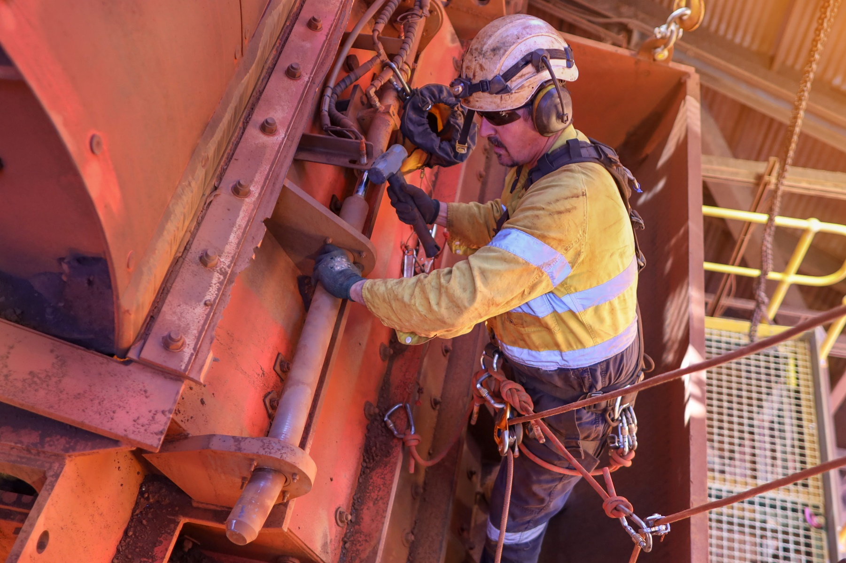

LES RÈGLES
  9
Travaux en Hauteur
J’UTILISE en permanence les équipements de protection appropriés aux travaux en hauteur, et assure l’inspection de ces équipements avant utilisation
Notes:
Je respecte la hiérarchie de contrôles (élimination, substitution, maîtrise technologique, équipement de protection individuel) afin de garantir la mise à disposition des équipements adaptés aux tâches réalisées.
La formation « travaux en hauteur » est obligatoire et nécessaire pour comprendre les risques liés aux travaux en hauteur et mesures préventives associées.
Pensez à toujours vérifier que vos équipements antichute soient en bonnes conditions avant utilisation.

Slide 14

LES RÈGLES
  10
Téléphone Portable
Je n’UTILISE en aucune circonstance mon téléphone portable en conduisant ou en opérant un équipement sur site.
Notes:
L’utilisation du téléphone portable est interdite lors de la conduite d’engins, l’utilisation d’outil ou l’opération d’installations fixes.
Dans le cas où vous devriez passer ou recevoir un appel urgent, rendez-vous dans une zone sécurisée pour le faire.

Slide 15

EN CAS DE VIOLATION D’UNE RÈGLE…
  1
  2
  3
Dans le cas où une ou plusieurs règles cardinales n’auraient pas été respectées, une analyse approfondie doit être diligentée.
Les conclusions sont revues par la Direction, y compris les Ressources Humaines et le département Legal.
Après discussion, une procédure disciplinaire doit être engagée et les sanctions appropriées adoptées.

Slide 16


CAR LA SÉCURITÉ EST MA PRIORITÉ (iCARE)...
L’application et le respect strict des Règles Cardinales est un moyen supplémentaire de démontrer son engagement dans la sécurité.
Vous avez l’autorité d’arrêter toute tâche, si vous considérez que celle-ci n’est pas réalisée en sécurité.
Cette autorité vous donne la responsabilité de toujours trouver la méthode de travail la plus sûre.
Il est toujours possible de travailler en sécurité !

